Slide 1
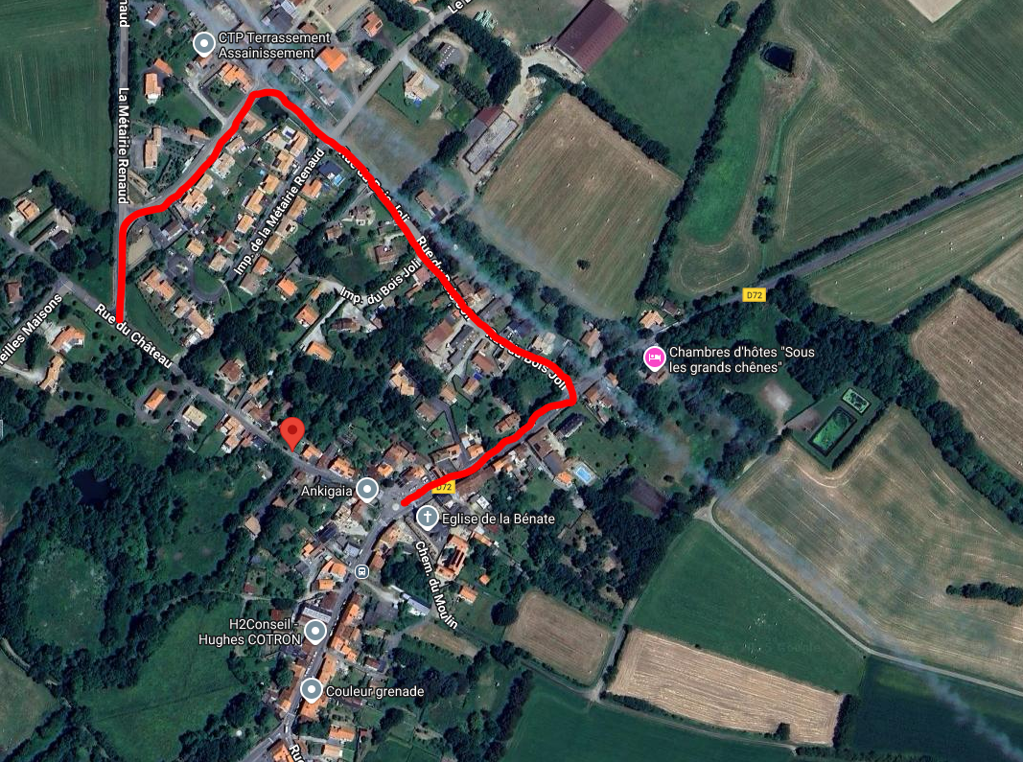
Itinéraire de déviation
Zone de travaux

